Slide 1
Informationen zum Montessori Gymnasium 2022/23

Slide 2
Allgemeine Informationen
Entwicklung: Das Montessori Gymnasium wurde 1961 als Montessori-Zentrum gegründet und beherbergte bis vor einigen Jahren noch die Montessori-Grundschule (jetzt Am Pistorhof), die mittlerweile leider ausgelaufene Hauptschule (Borsigstraße) sowie das Gymnasium mit anfangs einer Eingangsklasse. Seit 2013 sind wir dreizügig und seit dem Schuljahr 2014/15 sogar vierzügig.
Pädagogisches Konzept: Wir sind ein städtisches Gymnasium mit einer besonderen pädagogischen Ausprägung, der Montessori-Pädagogik. Die von Maria Montessori ursprünglich für die Grundschule konzipierte Pädagogik versuchen wir in der Unter- und Mittelstufe fortzuführen, z.B. durch die Wahlarbeit (-> Homepage) in der Unterstufe, durch die ebenfalls auf Selbstorganisation zielenden Lernzeiten und durch Projektarbeit. Auch beim Bau des Schulgebäudes wurde die Montessori-Pädagogik berücksichtigt. So haben wir extra breite Flure mit Stillen Winkeln, wo wir unsere Schüler:innen differenziert lernen und arbeiten lassen können; die Klassenräume haben Zwischenräume, in denen ebenfalls am PC oder in Kleingruppen gearbeitet werden kann.
Unsere Schüler:innen sind im gebundenen Ganztag, d.h., dass sie drei lange Tage haben, an denen zum Teil Unterricht, zum Teil AG-Betrieb läuft. Unsere Schule zeichnet sich durch ein besonderes soziales Klima aus. Uns liegt viel an einem engen Kontakt zwischen den Schüler:innen und den Lehrer:innen sowie einem regelmäßigen Austausch zwischen dem Elternhaus und der Schule.

Slide 3
Schulabschlüsse am Monte
Im Rahmen von G9 können unsere Schüler:innen
den mittleren Schulabschluss nach Klasse 10,
die Fachhochschulreife nach 12 Jahren
und das Abitur nach 13 Jahren erwerben.

Slide 4
Differenzierungs-/Leistungskurse
Im Differenzierungsbereich I wählen unsere Sechstklässler:innen für die Klasse 7 die 2. Fremdsprache: Italienisch oder Französisch. Im Differenzierungsbereich II wird in Klasse 8 für die Stufe 9 aus folgenden Angeboten ein Fach gewählt: Bio-Chemie, Deutsch-Kunst, Physik-Astronomie, Sozialwissenschaften-Informatik oder als dritte Fremdsprache Latein.
Als Leistungskurse bieten wir im laufenden Schuljahr folgende Fächer an: Deutsch, Englisch, Mathematik, Biologie, Geschichte, Physik, Kunst, Pädagogik, Sozialwissenschaften/Politik sowie Geographie. Je nach Nachfrage kann es hier zu Veränderungen kommen.

Slide 5
Was am Monte so los ist...
Exemplarisch stellen wir Ihnen diese Themen(*)…
AG-Vielfalt – Aquarium – Atmosphäre – Austauschfahrten – Beratunglehrer:innen – Bibliothek(*) – Digitale Medien(*) – Dreifachsporthalle – Elternmitwirkung – Exkursionen – Förderverein – Ganztag – Klassenleitungstandems (*) – Konzerte – Lernzeit – Lexi-Fit (*) – MAiS (*) – Medienkonzept – Mensa – Methodentage(*) – Monte-Café – Patenkonzept(*) – Schulsanitäter:innen(*) – Schulhöfe – Schwimmen – Stille Winkel – Streitschlichtung – Schüler:innenvertretung (SV) – U-Parties – Wahlarbeit – Wettbewerbe…
auf den nächsten Seiten vor:

Slide 6
Erläuterungen / 1
Bibliothek: Wir verfügen über eine sehr gut ausgestattete und bei vielen beliebte Schulbibliothek, die von unserer Schulbibliothekarin Frau Feld geleitet wird. Die Bibliothek ist nicht nur ein Ausleih-, sondern auch ein Rückzugsort, in dem in Ruhe geschmökert werden kann. Hier findet man Lektüren aller Art, Lesekisten für die Klassen, Stoff für Referate, Lesetipps…
Digitale Medien: Wir verfügen über drei sehr gut ausgestattete Computerräume und über 150 iPADS, die wir per Ausleihe im Unterricht verwenden. Seit 2017 benutzen wir Office 365 als Plattform und sind daher sowohl für den Hybrid- als auch für den Distanzunterricht gut vorbereitet. Das gesamte Kollegium hat in den letzten Jahren mehrere Fortbildungen zum Distanzlernen absolviert, so dass wir die Heraus- forderungen der Corona-Pandemie gut gerüstet annehmen. Im Hybrid-/Distanzlernen führen wir ein Classnotebook, in dem Material für die Klassen/Kurse bereitgestellt wird oder in dem die Schüler:innen ihr eigenes digitales Heft führen können. Digitaler Unterricht findet teilweise per Teams statt.
Klassenleitungstandems: In der Sek I leiten zwei Lehrer:innen in Tandems unsere Klassen und decken so eine hohe Zahl der Wochenstunden ab. Die Schülerschaft hat immer zwei Kontaktpersonen, von denen in der Regel immer eine täglich vor Ort ist.
Lexi-Fit: Lexi-Fit ist eine AG, in der Kinder mit einer bereits In Klasse 4 oder früher diagnostizierten LRS gezielt gefördert werden. Diese AG ist eine Pflicht-AG für Kinder mit attestierter LRS, allerdings können Kinder auch noch später dazustoßen, wenn die LRS-Diagnose zu einem späteren Zeitpunkt stattfindet.

Slide 7
Erläuterungen / 2
MAiS (Monte-Arbeitszeit in der Schule): MAiS findet einstündig statt und wird wie eine AG gewählt. Dies ist an bis zu drei Tagen möglich. Hier wird in kleineren Gruppen (ca. 20 Schüler:innen) unter pädagogischer Aufsicht gelernt, geübt und vorbereitet.
Methodentage: In den Jahrgangsstufen 7 bis 9 finden jeweils Methodentage statt, die mit ihren unterschiedlichen Schwerpunkten fächerübergreifend die methodische Kompetenz der Schüler:innen fördern und stärken. Im Fokus der Methodentage steht die Arbeit in Gruppen, das Präsentieren sowie die Schulung von Word und Powerpoint.
Patenkonzept: Zur Montessori-Pädagogik gehört auch der Gedanke, dass die Älteren für die Jüngeren da sind. Dies spiegelt sich in unserem Patenkonzept wider, bei dem zwei Schüler:innen der Klassen 9 unsere neuen 5er auf der Klassenfahrt begleiten oder im Schulalltag zur Seite stehen.
Schulsanitäter:innen: Unsere Schulsanis werden in einer AG ausgebildet und bei Bedarf per Handy angerufen, falls etwas passiert. Die geschulten Ersthelfer:innen können dann schnell den Jüngeren in Notfällen helfen.
Schulhöfe: Wenn Sie das Schulgelände betreten, gelangen Sie über den vorderen Schulhof ins Gebäude. Auf diesem vorderen Schulhof halten sich die Schüler:innen der Mittel- und Oberstufe auf. Die Schüler:innen der Unterstufe haben ihren eigenen Hof nach hinten, auf dem sie Tischball, Kicker, Fußball, Basketball oder Fangen und Verstecken spielen können.

Slide 8
Die Erprobungsstufe / 1
Allgemeines:
Die Erprobungsstufe dient – wie es der Name sagt – der Erprobung, Reifung und Hinführung zum selbständigen Lernen. Zwei Jahre lang begleiten wir die Schüler:innen in ihrem Lernprozess und versuchen, ihnen einen erfolgreichen, abwechslungsreichen und positiv besetzten Lernort zu schaffen. Der Lernprozess erfolgt in ständiger Rückkopplung zwischen den Lehrer:innen mit dem Kind, zwischen den Lehrer:innen untereinander sowie mit dem Elternhaus. Als Kommunikations-medium fungiert primär das Mitteilungsheft der Kinder, in welches Aufgaben, Termine, aber auch Notizen für die Eltern eingetragen werden.
Am Monte wenden wir das Konzept des sanften Übergangs von der Grundschule zur weiterführen-den Schule an. Dieses impliziert, dass für uns zunächst das Zusammenwachsen an erster Stelle steht. So entwerfen wir für die ersten Wochen des Schuljahres einen Stundenplan, in dem nahezu ausschließlich Unterricht mit dem Klassenleitungsteam stattfindet. In dieser Zeit geht es darum, dass wir uns näher kennenlernen, die Kinder aber auch lernen, sich zu orientieren und dabei viele neue Informationen aufnehmen. So machen wir eine Monte-Rallye, eine Bibliotheksführung, eine Begehung des Monte-Cafés und der Mensa, und wenn wir das Gefühl haben, dass die Kinder erschöpft sind, setzen wir die Pausen so, wie die Kinder sie benötigen. In den Stunden mit der Klassenleitung geben wir uns Regeln, wir lernen uns kennen, spielen und erproben erste Bausteine des Methodenlernens. Fächer wie Sport, Kunst und Musik finden jetzt schon statt.

Slide 9
Beispiel eines Stundenplans einer Klasse 5
 | Uhrzeit | Montag | Dienstag | Mittwoch | Donnerstag | Freitag
1. Stunde | 8.00 – 8.45 Uhr | Deutsch | Wahlarbeit | Biologie | Englisch | Deutsch
2. Stunde | 8.50 – 9.35 Uhr | Deutsch | Wahlarbeit | Biologie | Englisch | Deutsch
Pause
3. Stunde | 9.55 – 10.40 Uhr | Religion/PP | Englisch | Mathematik | Sport | Mathematik
4. Stunde | 10.45 – 11.30 Uhr | Religion/PP | Englisch | Mathematik | Sport | Mathematik
Pause
5. Stunde | 11.50 – 12.35 Uhr | Kunst | Musik | Lernzeit | Lernzeit | Erdkunde
6. Stunde | 12.40 – 13.25 Uhr | Kunst | Musik | Sport | Kunst | Erdkunde
7. Stunde | Mittagspause
8. Stunde | 14.25 – 15.10 Uhr | Wahlarbeit |  | AG / MAIS | AG / MAIS
9. Stunde | 15.15 – 16.00 Uhr

Slide 10
Die Erprobungsstufe / 2
Klassenfahrt:
Dann bereiten wir uns für die Kennenlernfahrt nach Bergneustadt /Manderscheid vor, indem wir die Zimmerbelegung klären, Dienste verteilen und besprechen, was wir dort alles so vorhaben. Zwei Pat:innen aus den 9. Klassen, die häufig zugleich ausgebildete Streitschlichter:innen sind, begleiten uns auf der fünftägigen Fahrt, bei der die Kinder ein 1,5-tägiges Programm mit professionellen Erlebnis-und Naturpädagog:innen durchlaufen, in dem in spielerischer Form das Miteinander gestärkt wird und Problemlösungsstrategien erarbeitet werden.
Nach der Klassenfahrt
beginnt dann der Alltag mit neuen Fächern und dem Kennenlernen neuer Lehrer:innen. In diesen Prozess bauen wir immer wieder Module des sozialen und methodischen Lernens ein. Nach den Herbstferien werden die ersten Klassenarbeiten und Tests geschrieben. Die Kinder haben spätestens jetzt den regulären Stundenplan mit ca. 33 Wochenstunden (inclusive AGs), zwei großen Pausen am Vormittag und einer einstündigen Mittagspause, in der sie in der Mensa ein warmes Essen zu sich nehmen können. Das nur in der Erprobungsstufe unterrichtete Fach Wahlarbeit wird nach den Herbstferien vorbereitet (siehe dazu die Informationen auf der Homepage).

Slide 11
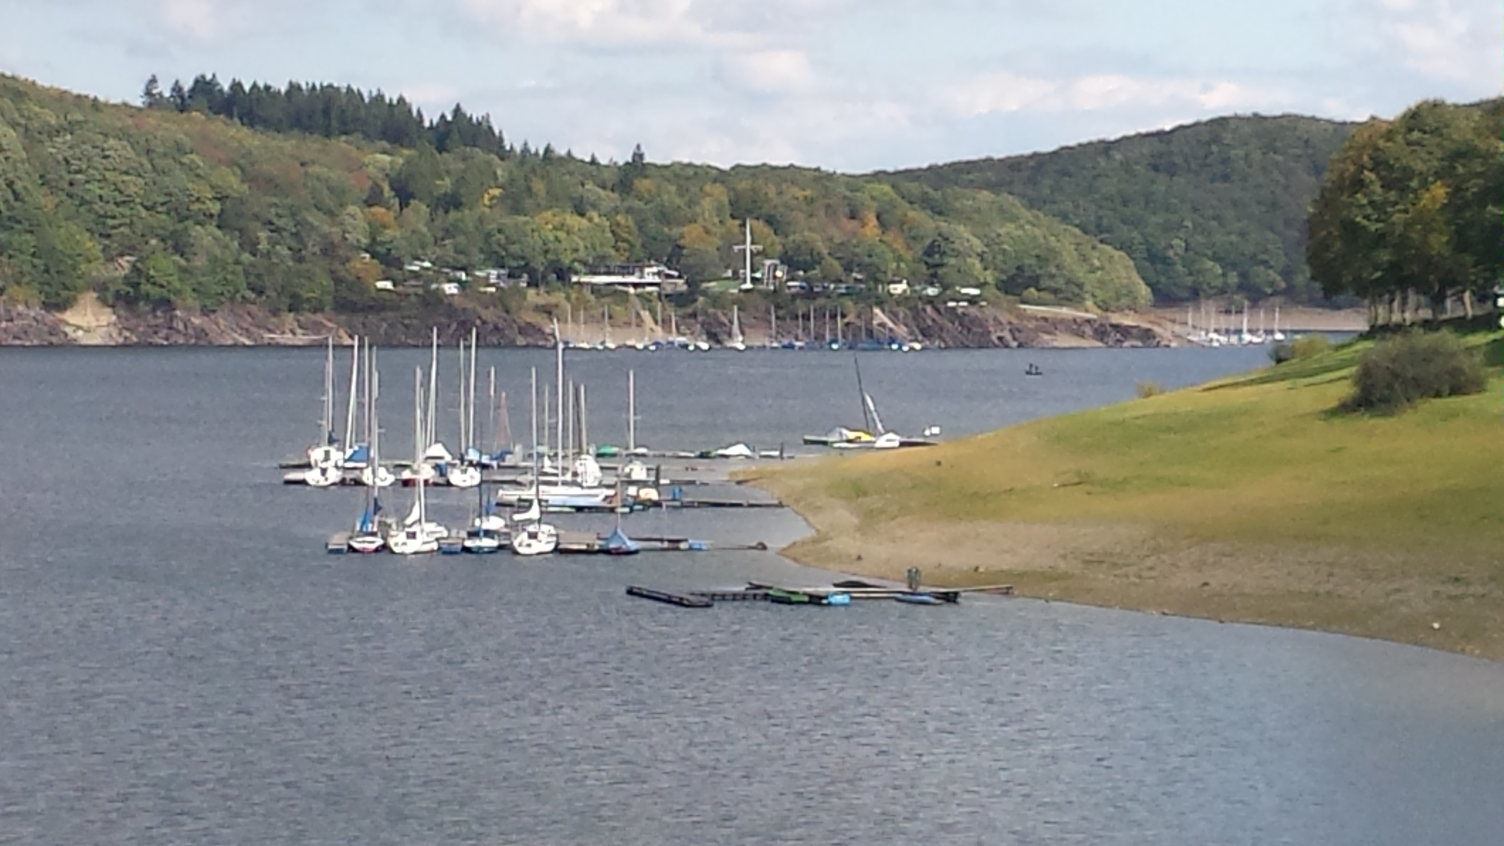
Eindrücke von der Klassenfahrt 2021 nach Bergneustadt / Simmerath

Slide 12
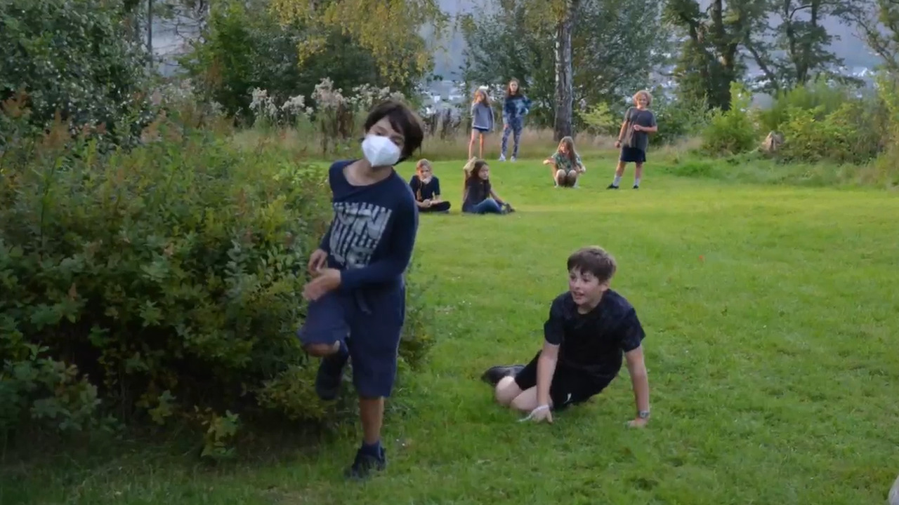
Text hinzufügen

Slide 13
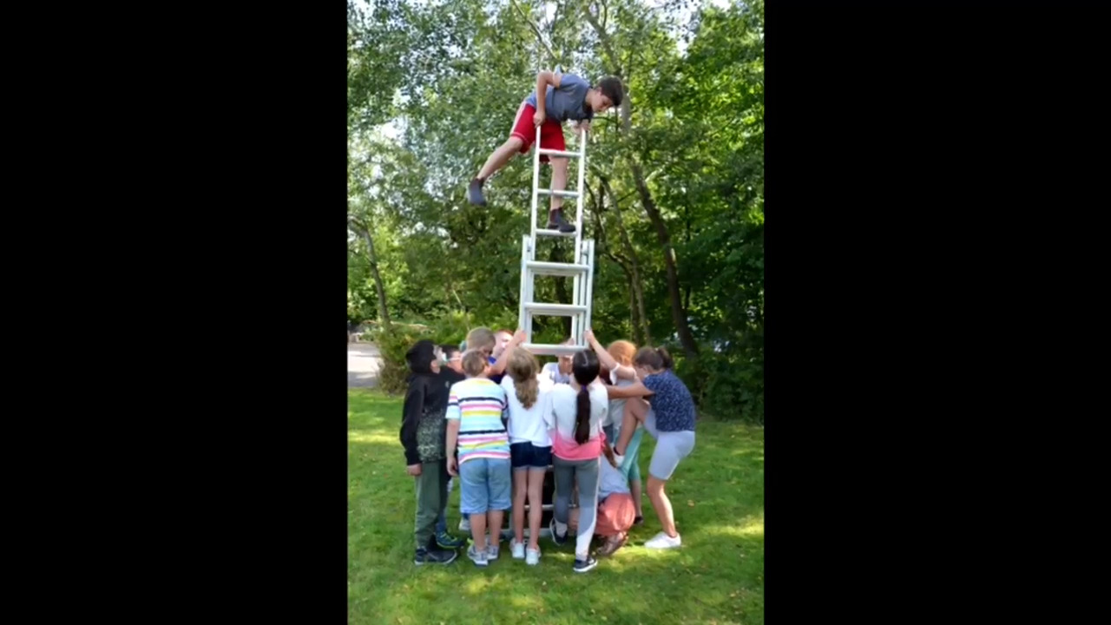

Slide 14
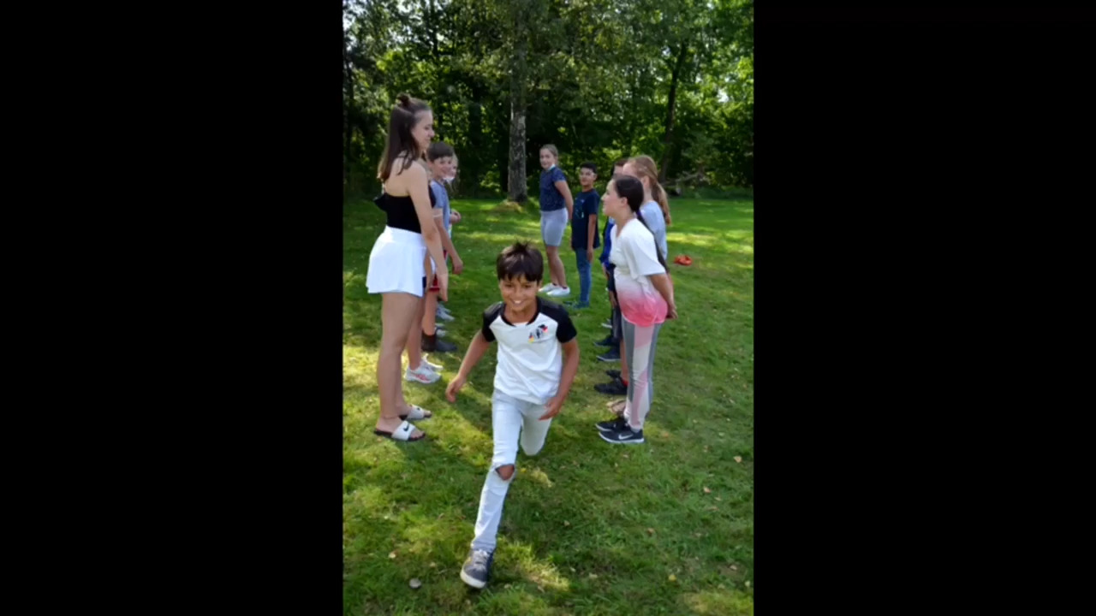
Text hinzufügEinenEindrücke von der Klassenfahrt 2021

Slide 15
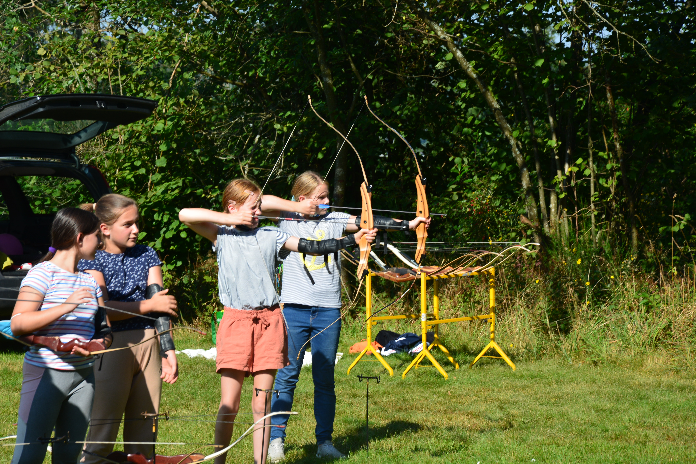

Slide 16
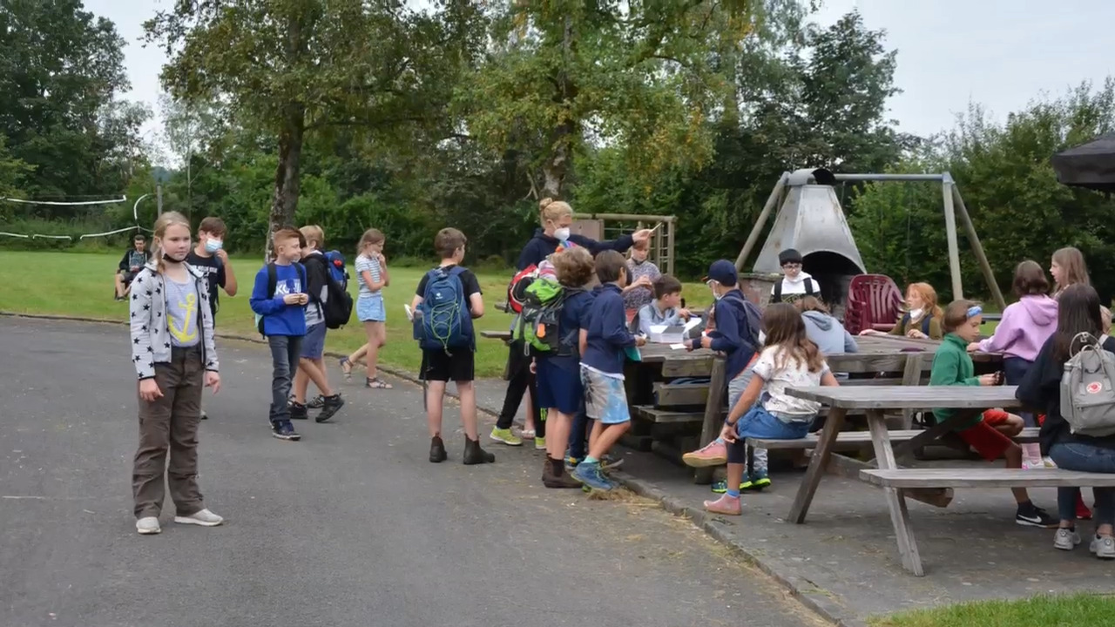

Slide 17
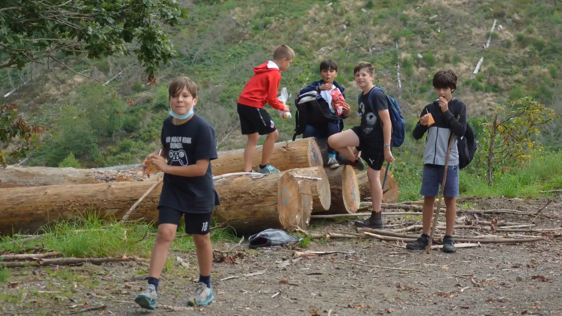
Text hinzufügen
Text hinzufügen
Text hinzufügen

Slide 18
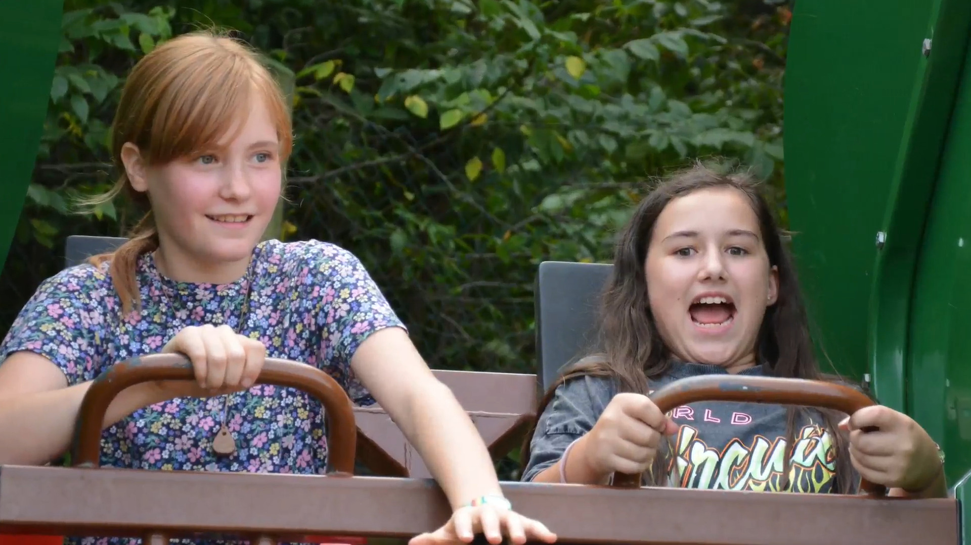

Slide 19
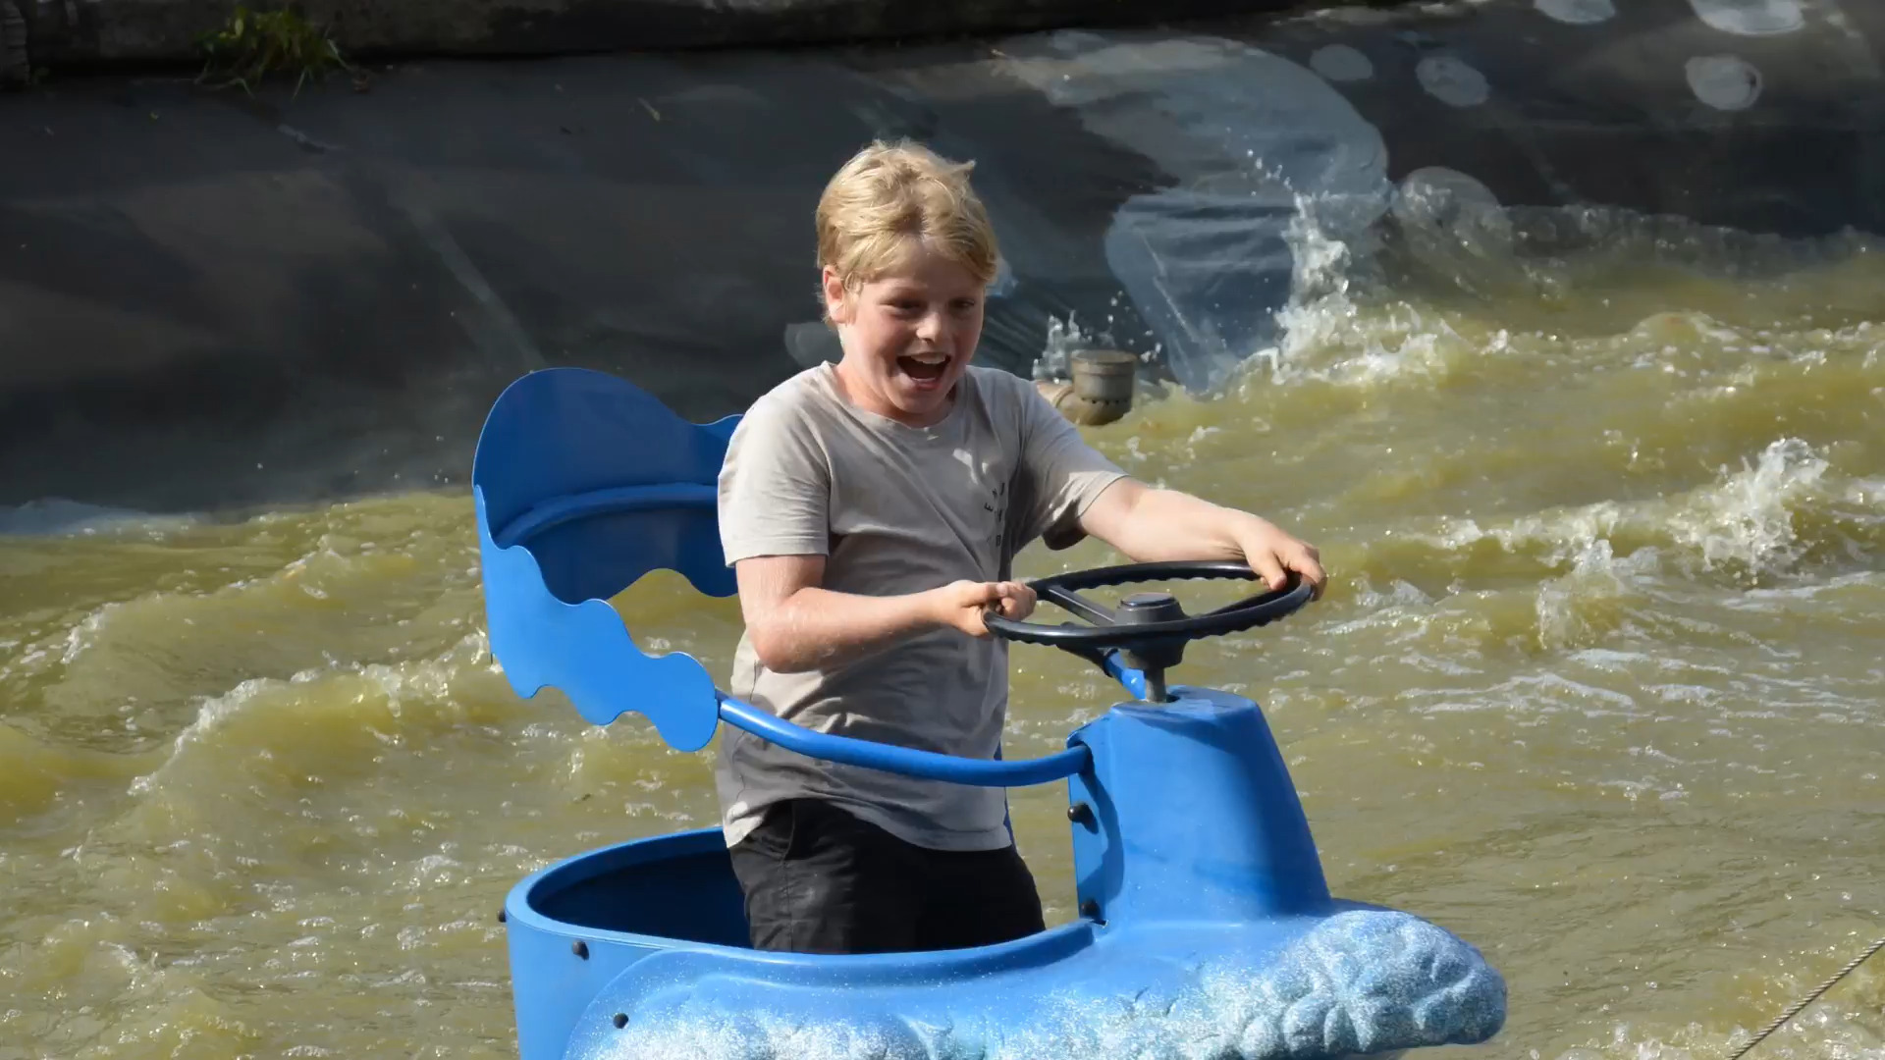

Slide 20
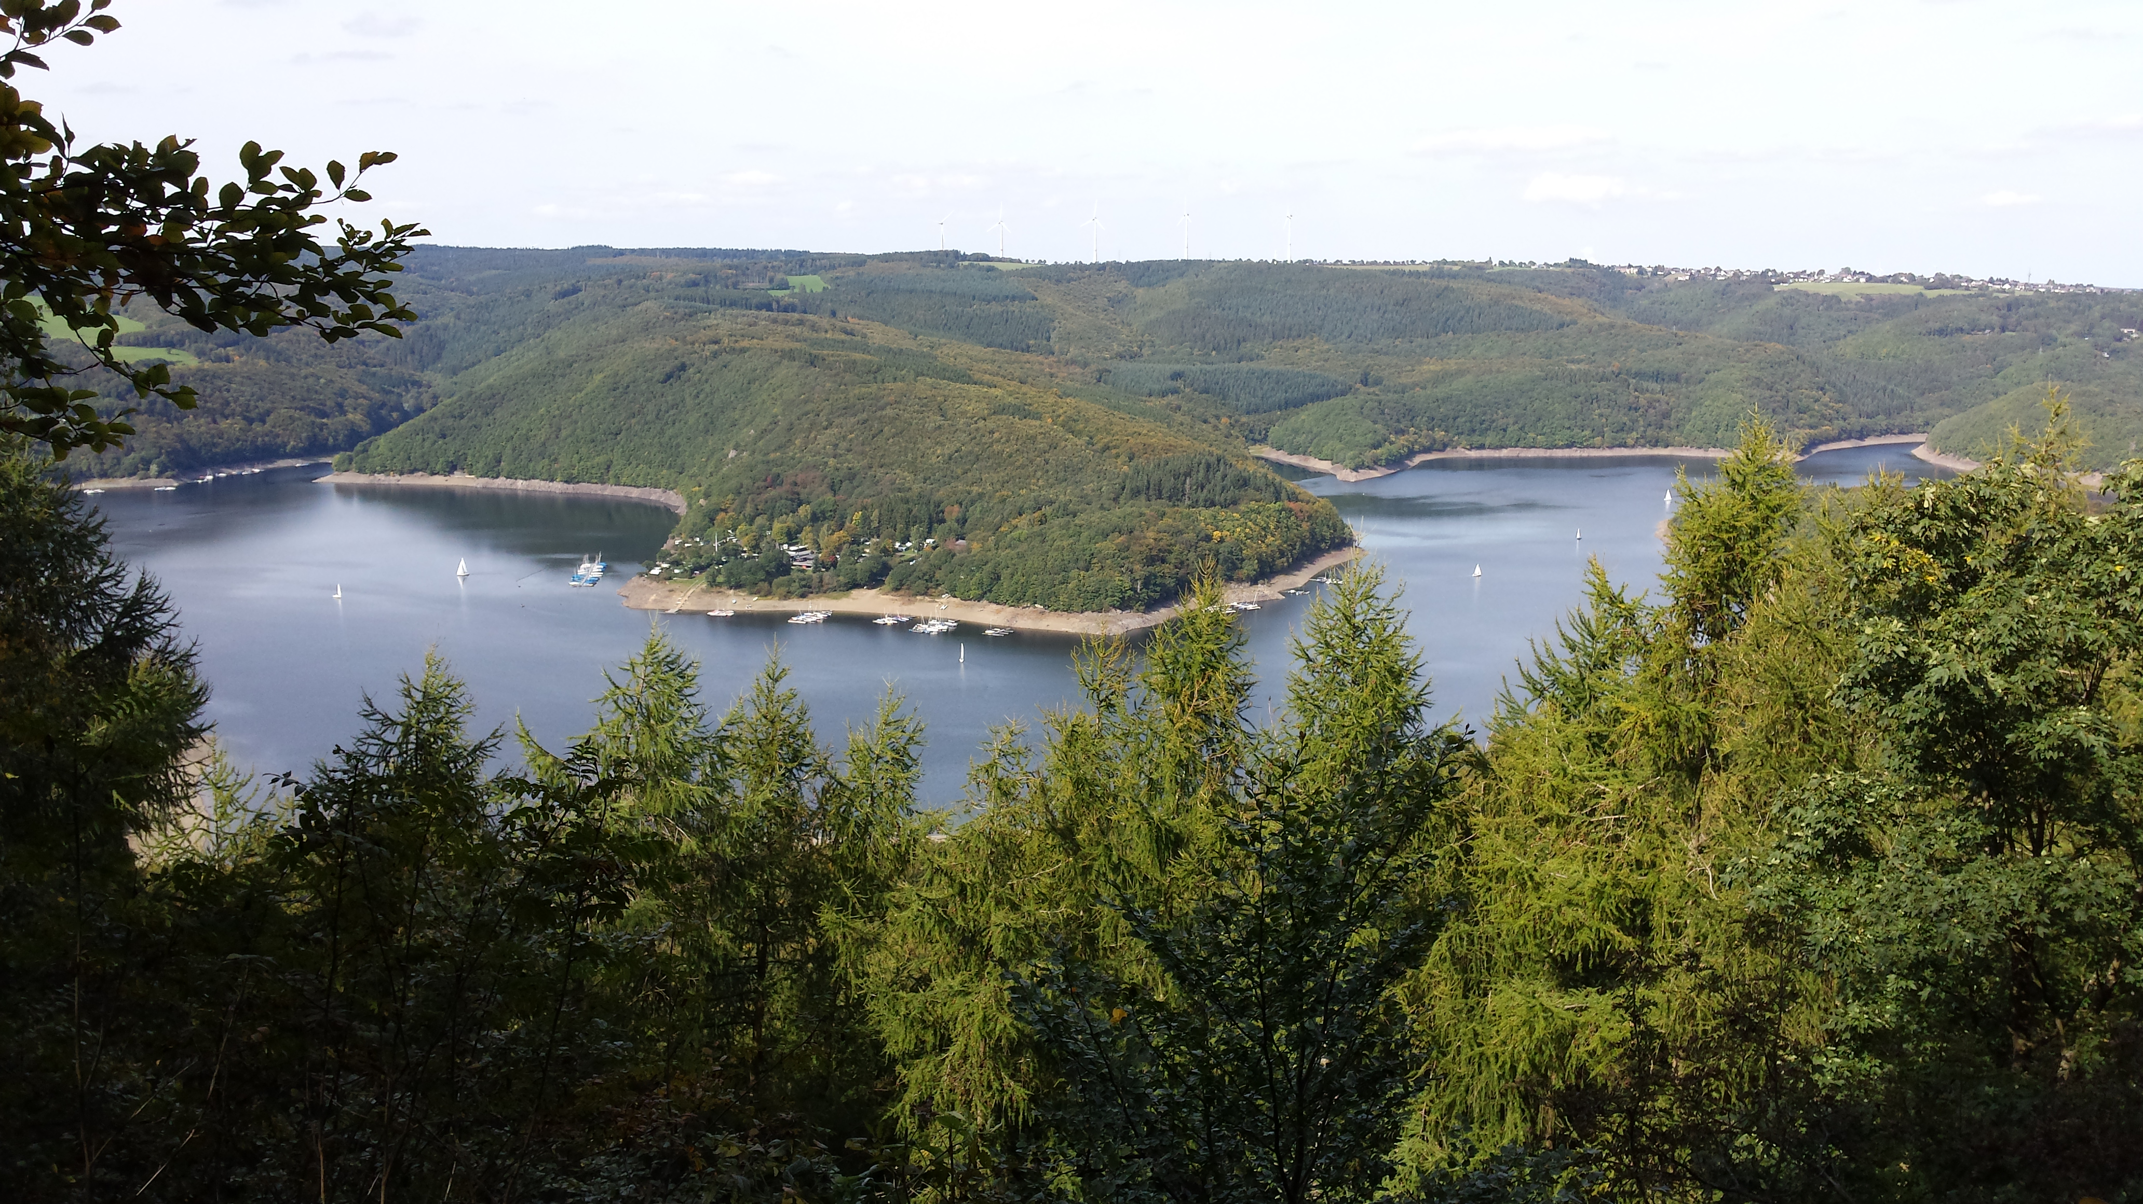

Slide 21
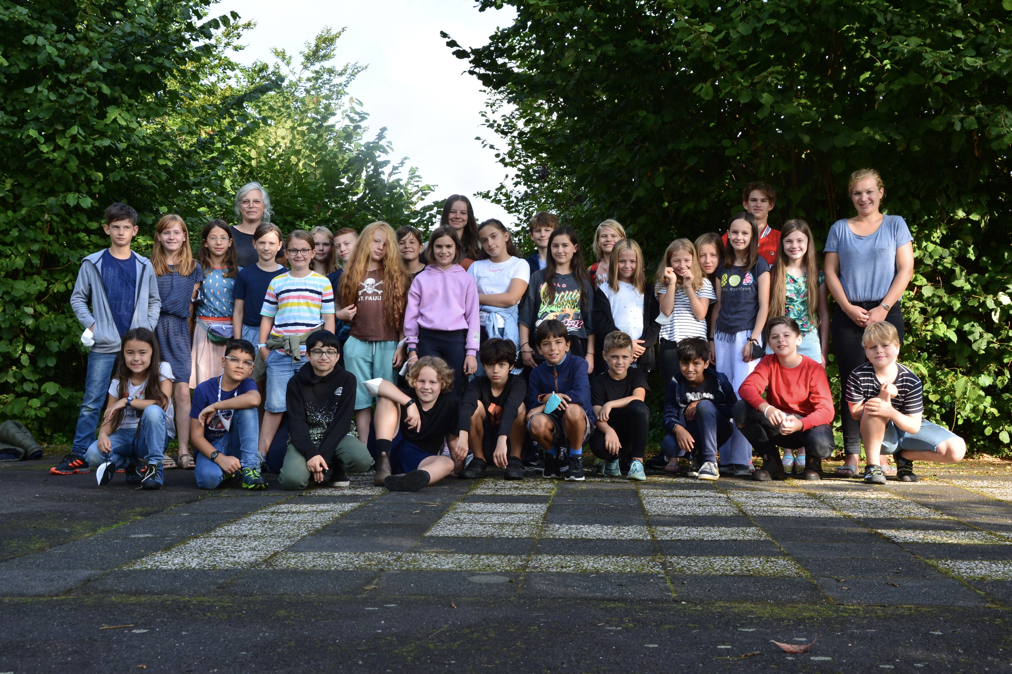

Slide 22
Die Erprobungsstufe / 3
Nach der Klassenfahrt erhalten die Kinder von uns eine Einführung in unsere digitale Plattform Office 365, anhand der wir auch im Falle von Quarantäne oder längeren Fehlzeiten von Schüler:innen und/oder Lehrer:innen gut aufgestellt sind, um auf Distanz zu lernen und dieses Lernen professionell zu begleiten. Wenn der Schulalltag Einzug gehalten hat, die Schüler:innen die neuen Fächer, ihre neuen Lehrer:innen, ihren neuen Klassenraum und die Fachräume kennengelernt haben, möchten wir noch mehr über Ihr Kind erfahren. Dafür laden wir im Dezember die ehemaligen Klassenlehrer:innen zur ersten Erprobungsstufenkonferenz ein, um mehr über die Potenziale der Kinder zu wissen und wichtige Informationen zu bekommen. In den gleichen Zeitraum fällt der Elternsprechtag für die Eltern der neuen Fünftklässler:innen. Dieser dient dazu, den Eltern eine erste Rückmeldung unserer Eindrücke nach der Klassenfahrt und den ersten geschriebenen Klassenarbeiten zu geben. Nicht alle Eltern können wir hier bereits kennenlernen, aber im weiteren Verlauf des Schuljahres lernen wir die meisten Eltern persönlich kennen. Hier können auch die wöchentlichen Sprechstunden aller Kolleg:innen genutzt werden.
In der 5. Klasse schreiben die Kinder in den Hauptfächern (Deutsch, Mathematik, Englisch) pro Halbjahr 3 Klassenarbeiten. Zusätzlich werden in den Nebenfächern Tests geschrieben und Projekte durchgeführt. Wir führen die Kinder Schritt für Schritt und systematisch an die neuen Methoden heran und fördern das für die Montessori-Pädagogik typische selbständige Lernen.

Slide 23
Die Erprobungsstufe / 4
Nach dem Halbjahrszeugnis tagen die Lehrer:innen im Frühjahr erneut, um sich über die Lernentwicklung der Kinder auszutauschen. Das erste Schuljahr endet mit dem Zeugnis. Der Übergang zur Klasse 6 erfolgt automatisch, d.h. kein Kind kann in der Erprobungsstufe „sitzen-bleiben“. Vor dem Übergang in Klasse 6 werden erneut online die AGs für das nächste Schuljahr gewählt. Die Klassenleitungsteams bleiben in der Regel bis zum Ende der Klasse 7 zusammen.
In der Klasse 6 nehmen unsere Schüler:innen an einem mehrtägigen Workshop zum Thema „Umgang mit dem Internet - Prävention von Cybermobbing“ teil. Im zweiten Halbjahr der Klasse 6 wählen die Schüler:innen die zweite Fremdsprache: Italienisch oder Französisch. Dazu halten wir einen (digitalen) Informationsabend ab, an dem beide Fachschaften ihre Arbeit und ihr Fach vorstellen.
Der Kontakt zwischen Elternhaus und Schule ist uns sehr wichtig. Insbesondere, wenn wir feststellen, dass die Leistungen stagnieren oder sich verschlechtern, treten wir zügig mit den Eltern in Kontakt, um uns auszutauschen und die richtigen Schritte einzuleiten. Dies tun wir über das Mitteilungsheft, die Elternsprechtage, das persönliche Gespräch, per Mail oder Telefon. Wenn eine schulische Laufbahn nicht erfolgreich verläuft, so bahnt sich dies in der Erprobungsstufe schon früh an. In enger Absprache mit den Eltern versuchen wir dann eine geeignete Schule für das Kind zu finden, in der Regel aber werden die Schüler:innen am Ende der Erprobungsstufe in die Klasse 7 versetzt.

Slide 24
Der gebundene Ganztag
Seit vielen Jahren ist das Monte im gebundenen Ganztag. Das bedeutet, dass alle Schülerinnen und Schüler der 5. bis 10. Klasse an 3 Tagen bis 15.10 Uhr Unterricht haben. In Klasse 5 und 6 haben die Kinder am Montag einen festen Langtag, an dem nach der einstündigen Mittagspause noch eine oder zwei Unterrichtsstunden stattfinden, je nachdem in welcher Stunde die Klasse Mittagspause hat. An den beiden anderen Langtagen (Mittwoch und Donnerstag) finden ein- oder zweistündige AGs statt. Aufgrund der großen Anzahl an Kindern, die in der Mensa essen, ist es notwendig geworden, die Mittagspause so auszuweiten, dass einige Klassen in der 6. Stunde die Mittagspause haben, andere Klassen dagegen in der 7.Stunde.
Vor Schuljahresbeginn – für die jetzigen Viertklässler:innen voraussichtlich im Mai – erfolgt online die AG-Wahl. Im Rahmen eines vielfältigen und interessanten Angebots wählen die Familien gemeinsam mit dem Kind zwei AGs aus. Da wir das Wahlverhalten unserer Schülerschaft nicht immer prognostizieren können, müssen Erst-, Zweit- und Drittwünsche angegeben werden. In der Regel schaffen wir es aber, den Erst- oder Zweitwunsch zu erfüllen. AG-Stunden werden wie regulärer Unterricht behandelt und müssen daher bei Fehlzeiten des Kindes entschuldigt werden.
Ab Klasse 7 haben die Schülerinnen und Schüler an zwei Langtagen nach der Mittagspause regulären Unterricht und nur noch einen AG-Tag.

Slide 25
Gestaltung des Ganztags
Die AGs werden von Lehrer:innen, aber auch von den Mitarbeitenden unseres Trägers ev-angel-isch geleitet. In den AGs haben die Kinder die Möglichkeit über die Klassengrenzen hinaus ihre Mitschüler:innen und auch die Lehrer:innen von einer anderen Seite, häufig spielerisch-kreativ, sinnstiftend-gemeinschaftlich und ohne Zeitdruck kennenzulernen.
Die AGs spielen eine weitere besondere Rolle beim Erleben und Gestalten der Schulgemeinschaft. Hier wird in neuen Konstellationen und Gruppengrößen das Miteinander am Monte erlebt und gelebt.
Die AGs kommen aus folgenden Bereichen:
Freizeitpädagogische Angebote, z.B. Ballsport, Theater, Orchester, Schulgelände, Entspannung, Garten/Bienen ...
Angebote, die aus dem Unterricht erwachsen, z.B. Raketenbau (Physik), Knobeln (Mathe), Theater, …
MAiS (Monte Arbeitszeit in der Schule): In dieser Arbeitszeit können die Kinder selbständig Lernaufgaben bearbeiten oder sich auf Klassenarbeiten vorbereiten.

Slide 26
AGs
1 -stündig
an 2 Tagen zu wählen
für Schüler:innen eines Jahrgangs oder
jahrgangsübergreifend
MAiS
1 -stündig,
an bis zu 3 Tagen möglich
mit Betreuung

Slide 27
Das Monte Café
Das Monte-Café ist ein Treffpunkt, Aufenthalts- und Spielraum für die Klassen 5-7, welcher aus drei ehemaligen Klassenräumen besteht, die miteinander verbunden wurden.
Es ist ab der Mittagspause und an AG-Tagen bis 16.00 Uhr geöffnet.
Falls einmal eine AG ausfällt, dient das Monte-Café als „Auffangort“, so dass die Kinder nicht früher nach Hause entlassen werden müssen.
Das Monte-Café ist die ständige Vertretung unseres Trägers und wird im Team von Frau Strohmenger, der Koordinatorin unseres Ganztagsträgers, geleitet. Hier werden nicht nur Fragen zum Ganztag geklärt, sondern es ist eine Art Jugendzentrum und Info-Point für alle Schüler:innen.

Slide 28
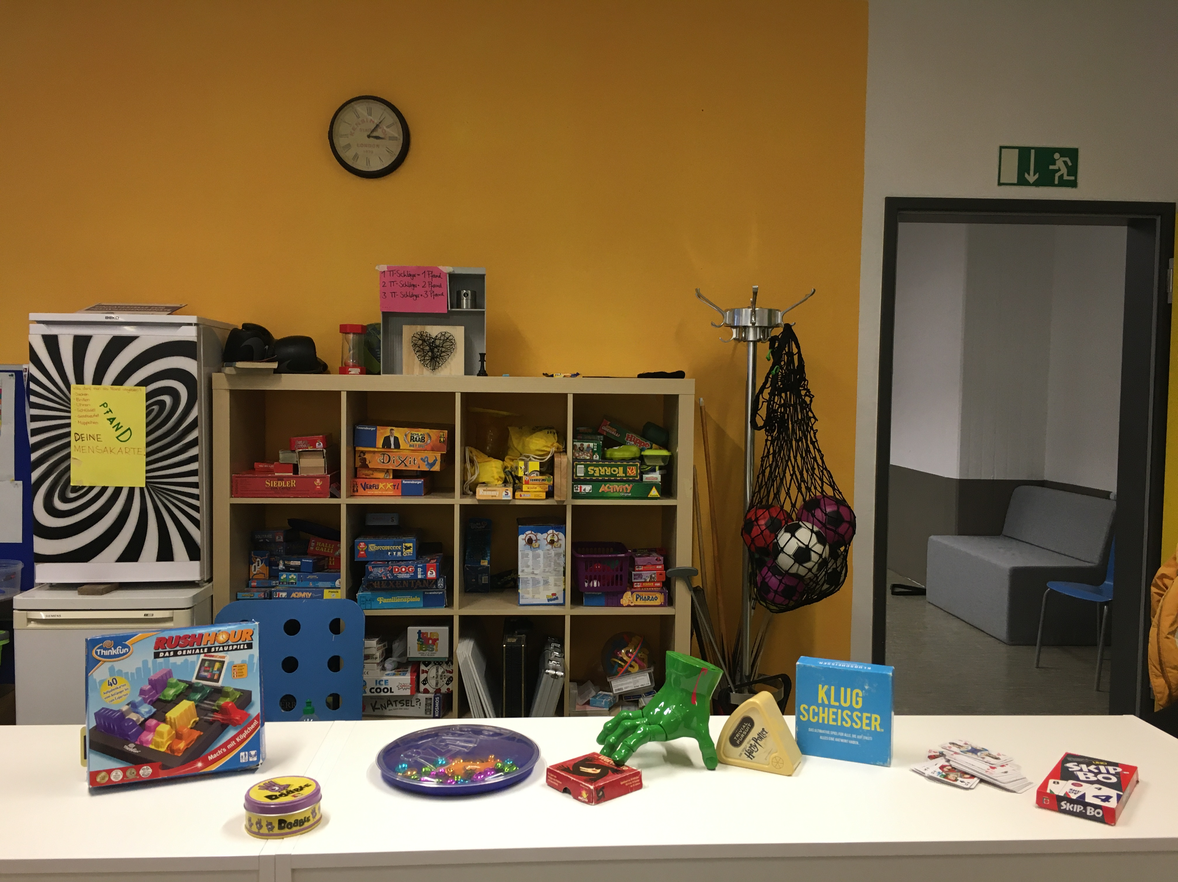

Slide 29
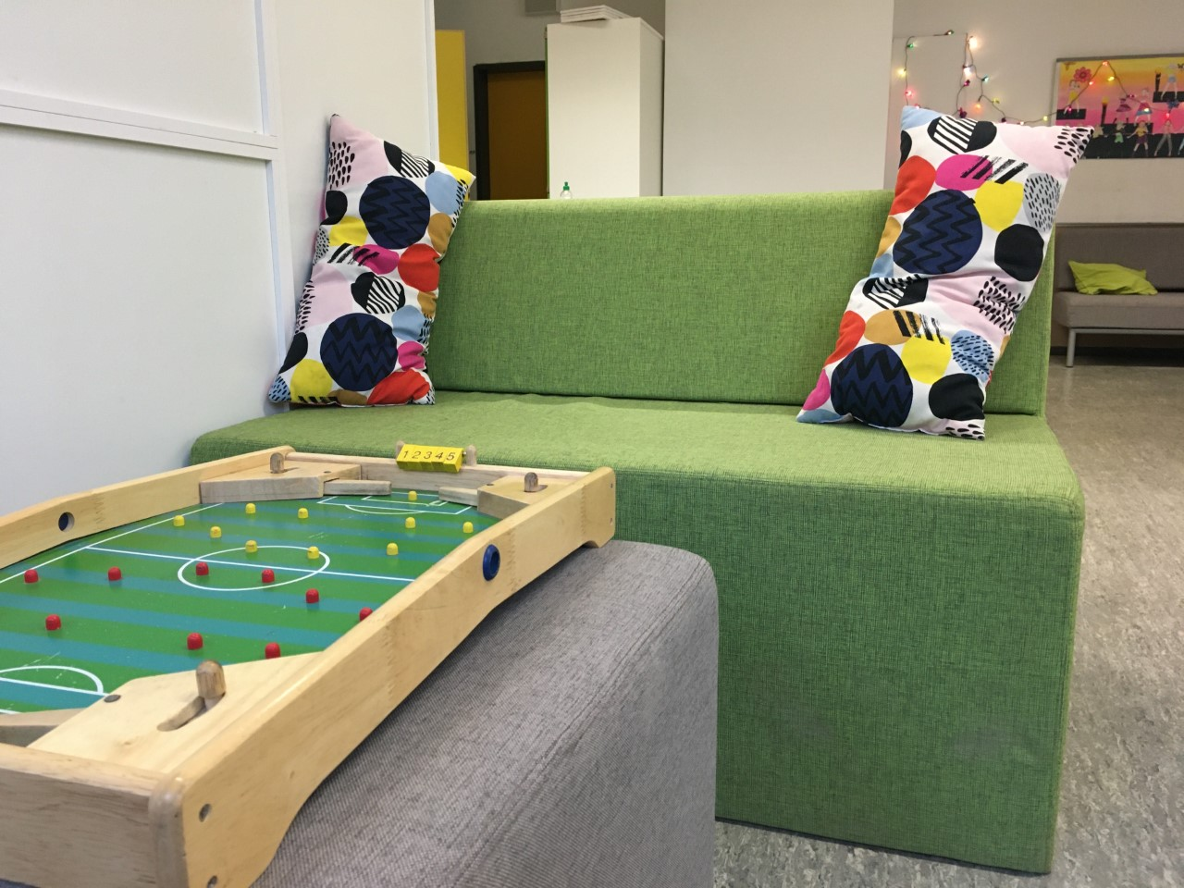

Slide 30
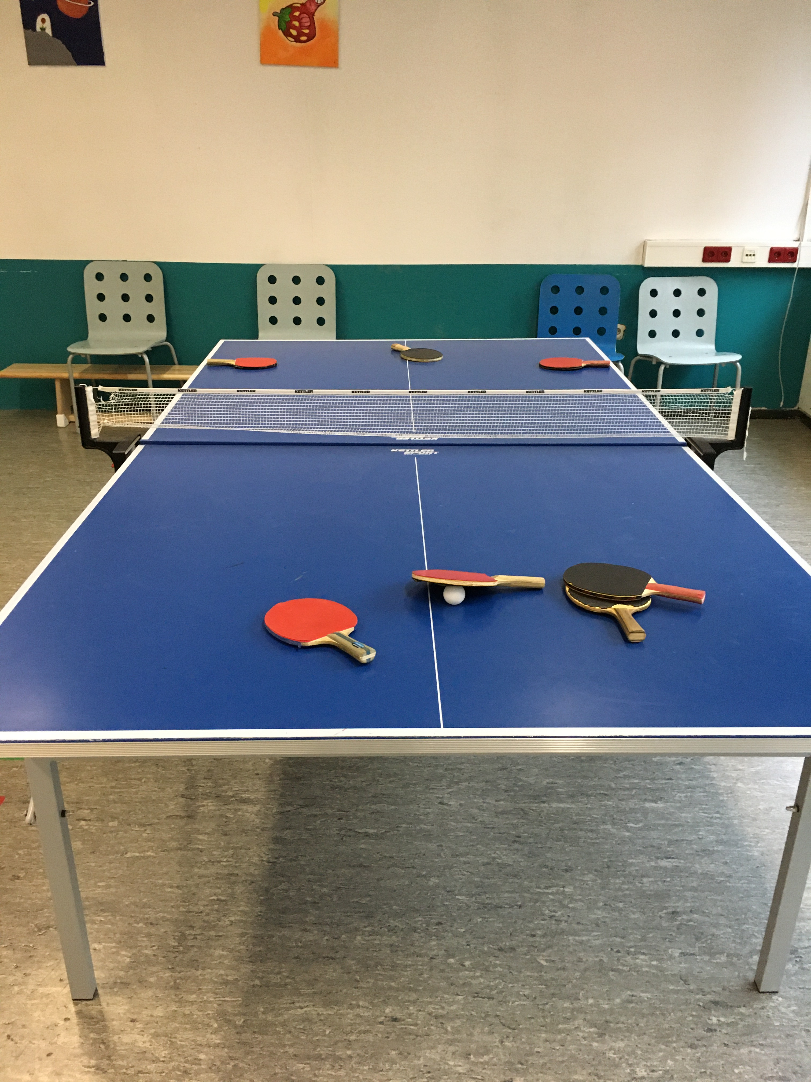

Slide 31
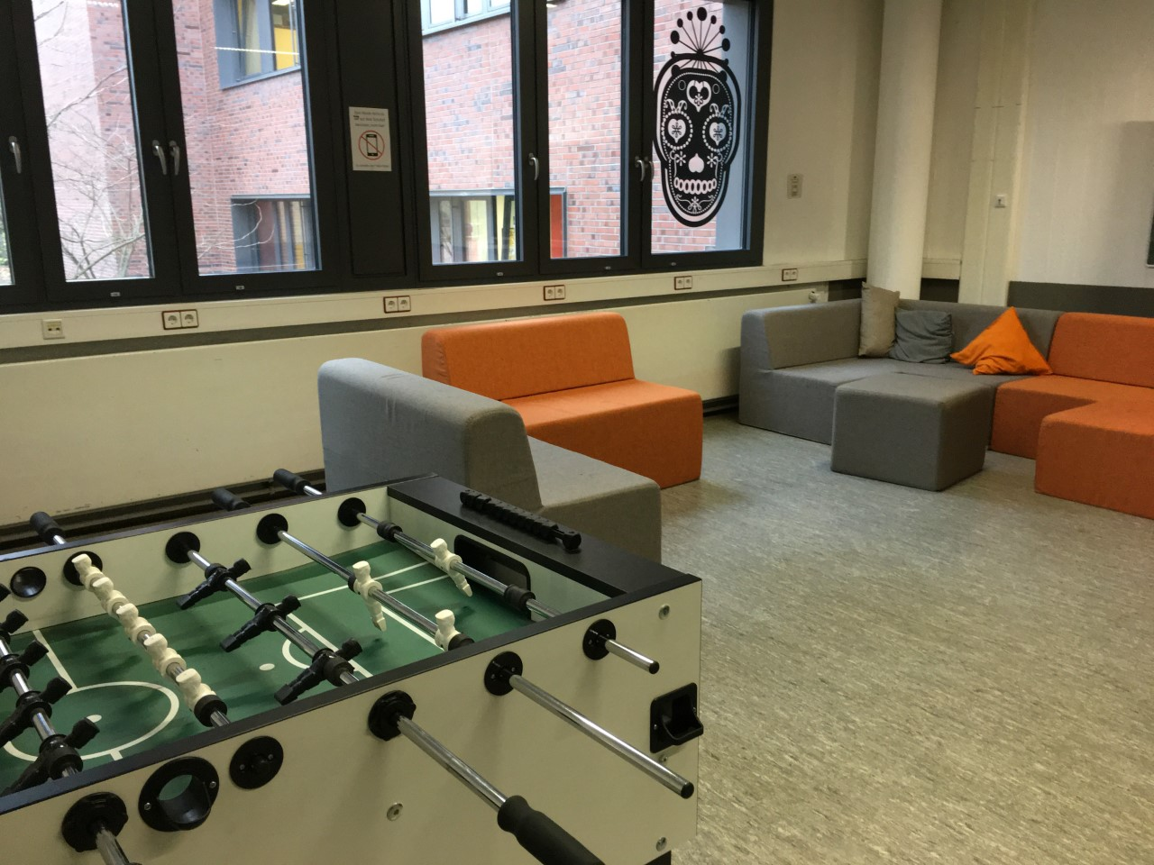

Slide 32
Anmeldeverfahren
Sie können Ihr Kind bei uns innerhalb der Anmeldefrist (21.02.22 - 04.03.22) aus Infektionsschutzgründen nur per Post anmelden. Wir bitten Sie, folgende Dokumente uns zuzusenden oder in den Briefkasten in der Rochusstraße 145 einzuwerfen:
- Zeugnis aus Klasse 3/2. Halbjahr in Kopie
- Zeugnis aus 4/1. Halbjahr in Kopie,
- eine Kopie über erfolgte Impfungen
- eine Kopie des Anmeldescheins, den Sie mit dem Zeugnis von der Grundschule bekommen
- ein Passfoto für den Schülerausweis und
- unser Anmeldeformular, welches auf der Homepage verlinkt ist und welches von beiden Erziehungsberechtigten unterschrieben sein muss.
Im Falle einer eingeschränkten oder Realschulempfehlung führen wir ein Beratungsgespräch mit Ihnen. Bitte vereinbaren Sie telefonisch ab dem 10.01.2022 mit dem Sekretariat einen Termin. Achtung: Dieses Gespräch ist nicht die Anmeldung!

Slide 33
Nach der Anmeldung
Nach der Anmeldung beginnt für die Familien leider eine lange Zeit des Wartens, ☹. Mitte und Ende April finden die sogenannten Verteilerkonferenzen unter Beteiligung der Bezirksregierung, Vertreter:innen der Stadt und der Schulleitungen statt, so dass erst im Anschluss daran die Bescheide an die Familien geschickt werden.
In dem Brief, den Sie von uns bekommen, finden Sie im Falle der Aufnahme neben dem Bescheid eine Einladung zum Kennenlernabend, der ca. 2 Wochen vor den Sommerferien stattfinden wird. Außerdem schicken wir Ihnen verschiedene Formulare zu, die für den Schulstart von Bedeutung sind (Einwilligung zur Teilnahme an der Klassenfahrt, Vertrag für das Mittagessen, Antrag auf ein KVB-Ticket, Vertrag für einen Schülerspind).

Slide 34
Aufnahme am Monte
Gymnasiale Eignung: Grundsätzlich können die Eltern unabhängig von der Grundschulempfehlung ihr Kind bei uns anmelden. Aus Erfahrung wissen wir, ob und welche Probleme auf Ihr Kind zukommen, falls Ihr Kind eine eingeschränkte Gymnasialempfehlung oder eine Realschulempfehlung bekommt. Für diesen Fall bitten wir Sie vorab zu einem Beratungsgespräch (siehe Anmeldeverfahren am Ende dieser Präsentation). In diesem Gespräch geben wir Ihnen eine klare Empfehlung.
Geschwisterkindregelung: In Köln herrscht schon seit geraumer Zeit eine große Schulplatznot. Aus diesem Grund möchten wir den Eltern entgegenkommen und sichern ihnen einen Schulplatz über die Geschwisterregelung zu, d.h., dass das jüngere Geschwisterkind einen Platz bekommt, wenn im kommenden Schuljahr (2022/23) ein älteres Geschwisterkind noch Schüler:in am Monte ist.
Losverfahren bei einem Anmeldeüberhang: Im Falle eines Überhangs an Anmeldezahlen werden die Schulplätze nach einem Sechs-Augen-Prinzip ausgelost. Vorab werden die Geschwisterkinder aufgenommen. Beim Losverfahren wird auf eine gleichmäßige Verteilung von Mädchen und Jungen geachtet. Sind alle Plätze vergeben, werden im Anschluss die Plätze der Warteliste chronologisch ausgelost für den Fall, dass Familien den Schulplatz für ihr Kind am Monte nicht annehmen wollen.

Slide 35
Klassenbildung
Die Klassenbildung erfolgt nach dem Aufnahmeverfahren. Hierbei versuchen wir einen Wunsch des Kindes zu berücksichtigen. Gegenseitig angegebene Wünsche werden vorrangig berücksichtigt. Desweiteren wird versucht, die Klassen vom Leistungsgefüge gleich stark zusammenzusetzen und wenn möglich, Kinder aus einer Klasse zusammen zu bringen. Es wird aber auch darauf geachtet, Gruppen aus einer ehemaligen vierten Klasse nicht komplett in eine Klasse 5 zu setzen, da eine solche Gruppe sehr dominant auftreten kann und wir die Notwendigkeit sehen, größere Gruppen aufzuteilen. Wir achten auch darauf, dass Kinder, die ganz allein von einzelnen Grundschulen zu uns kommen, integriert werden, und dies gelingt viel besser, wenn für viele Kinder ein Neuanfang ansteht. Ebenfalls achten wir darauf, dass Kinder aus dem gleichen Veedel in eine Klasse kommen.
Wenn die Familien auf dem Anmeldeformular keine Wünsche zur Klassenbildung angeben, gehen wir davon aus, dass Sie die Zuteilung des Kindes in eine Klasse komplett der Schule anvertrauen. Bitte haben Sie Verständnis dafür, dass auf dem Kennenlernabend kurz vor den Sommerferien keine Änderungen in der Klassenzusammensetzung mehr möglich sind und bedenken Sie bitte auch, dass Kinder, die sehr gut befreundet sind und waren, sich auch weiterhin sehr viel sehen werden, auch wenn sie in unterschiedlichen Klassen sind, z.B. in den Pausen, im Monte-Café, vielleicht auch auf der Klassenfahrt, in AGs, auf dem Hin- und Rückweg zur/von der Schule…

Slide 36
Der erste Schultag
Der erste Schultag für die neuen Fünftklässlerinnen und Fünftklässler ist Donnerstag, der 11.08.2022. Alle anderen Schülerinnen und Schüler gehen schon einen Tag früher wieder in die Schule. Da wir noch nicht genau wissen, was im kommenden Sommer erlaubt sein wird oder nicht, sind folgende Angaben ohne Gewähr: Wir treffen uns vor der Rochuskirche, die gegenüber vom Rochuszentrum ist, um ca. 10.30 Uhr und gehen dann als Klassengruppe mit der Klassenleitung in die Kirche, wo ein ökumenischer Begrüßungsgottesdienst für alle Konfessionen stattfindet. Dieser dauert ca. bis 11:30 Uhr. Anschließend gehen die Kinder in Begleitung ihrer Eltern auf den Schulhof, wo die Klassenleitungen samt Pat:innen stehen, um mit den Kindern gemeinsam ins Gebäude zu gehen. Im Klassenraum findet die erste Klassenlehrer:innenstunde statt. Die Eltern versorgen wir entweder im Atrium oder aber draußen auf dem Hof mit Getränken. Bei Bedarf bekommen Sie hier weitere Informationen durch die Schulleitung. Gegen ca. 13.00 Uhr ist die erste Stunde beendet und die Kinder gehen mit ihren Eltern nach Hause und feiern den ersten Schultag am Monte.

Slide 37
Häufig gestellte Fragen I
Wie soll für das Schuljahr 2022/23 das Anmeldeverfahren laufen?
Nach unseren Informationen soll es so sein, dass Sie die Möglichkeit haben, Ihr Kind zum ersten Mal gleichzeitig an mehreren Schulen anzumelden. Dadurch wird die Wahrscheinlichkeit erhöht, dass Sie schon im ersten Verteilverfahren eine Zusage für Ihr Kind bekommen. Innerhalb einer von der Schule angegebenen Frist haben Sie dann die Möglichkeit, diesen Platz anzunehmen oder auch nicht. Falls Sie den Schulplatz annehmen, scheidet Ihr Kind bei den Anmeldeverfahren der Schulen aus, wo Sie Ihr Kind zusätzlich noch angemeldet haben.
Es besteht zudem die Möglichkeit, bei der Anmeldung einen Zweitwunsch anzugeben. Sofern an der Erstwunschschule nicht ausreichend Schulplätze zur Verfügung stehen, leitet die Schule die Anmeldeunterlagen mit Zustimmung der Erziehungsberechtigten an die Zweitwunschschule weiter, sofern dort noch freie Kapazitäten vorhanden sind. In diesem Fall findet dort ein weiteres Auswahlverfahren für alle Anmeldewünsche anhand der identischen Kriterien des ersten Durchgangs statt. Eine vorrangige Berücksichtigung der Zweitwünsche ist rechtlich nicht möglich. Sind an der Zweitwunschschule bereits alle Plätze vergeben, ist natürlich ebenfalls keine Berücksichtigung möglich.
Familien, deren Kind trotz mehrerer Anmeldungen an keiner Schule einen Schulplatz per Losverfahren bekommen hat, erhalten eine schriftliche Nachricht, aus der hervorgeht, an welchen Schulen noch Schulplätze vorhanden sind. An diesen Schulen können die Eltern dann ihr Kind noch anmelden.

Slide 38
Häufig gestellte Fragen II
Welche Bedeutung hat die Angabe einer Zweitwahl?
Sofern beide von Ihnen favorisierten Schulen voraussichtlich einen Anmeldeüberhang zu verzeichnen haben, ist die Zweitwahl irrelevant, selbst wenn Sie in unmittelbarer Nähe dieser Schule wohnen. Aus diesem Grunde haben Sie die Möglichkeit Ihr Kind an mehreren Schulen gleichzeitig anzumelden.
Wie viele Kinder werden am Monte für das kommende Schuljahr aufgenommen?
Wir sind ein 4-zügiges Gymnasium und werden im Schuljahr 2022/23 4 Klassen mit 30 Schülerinnen und Schülern aufnehmen.
Wann bekommen die Eltern Bescheid?
Die Bescheide werden zwischen dem 14. und dem 23.März verschickt.
Welche Aufnahmekriterien kann eine Schule festlegen?
Die Schulen haben die Auswahl aus verschiedenen Aufnahmekriterien, die bei der Anmeldung zugrunde gelegt werden, z.B. die Geschwisterregelung, die Nähe zum Wohnort, das Verhältnis von Mädchen/Jungen, das Losverfahren.

Slide 39
Häufig gestellte Fragen III
Welchen Anspruch auf die favorisierte Schule haben die Eltern?
Leider gar keinen. Die Eltern haben unabhängig von der Schulempfehlung den Anspruch auf die gewählte Schulform, nicht aber auf eine bestimmte Schule, auch nicht, wenn bereits der Montessori-Kindergarten und anschließend eine Montessori-Grundschule besucht wurde.
Gibt es ein Nachrückverfahren oder eine Warteliste?
Ja, es gibt eine Nachrückerliste. Falls Eltern den Schulplatz am Monte im ersten Verfahren nicht annehmen, rücken automatisch die Kinder nach, die ganz oben auf der Nachrückerliste stehen. In diesem Fall benachrichtigt die Schule die Eltern der Kinder, die nachrücken.
Können auch Kinder aus Pulheim oder Frechen hier angemeldet werden?
Theoretisch ja. Sobald aber die Schule einen Anmeldeüberhang verzeichnet, dürfen wir laut Beschluss des Rates der Stadt Köln keine gemeindefremden Kinder aufnehmen. Daher raten wir Familien, die außerhalb von Köln wohnen, Ihr Kind nicht bei uns anzumelden.

Slide 40
Häufig gestellte Fragen IV
Welche allgemeinen Förderungsmöglichkeiten gibt es am Monte für Kinder ?
Wir fördern individuell insbesondere im Rahmen der Wahlarbeit (siehe dazu die Infos auf der Homepage). Dann gibt es prinzipiell die Möglichkeit, auch in den Lernzeiten individuell Fördermaterial zu bearbeiten, allerdings dienen die Lernzeiten vorwiegend dazu, Lernaufgaben zu erledigen und Tests und Klassenarbeiten vorzubereiten, um die Arbeitszeit zu Hause zu verringern. Schließlich bieten wir MAiS im Rahmen des Ganztags an. MAiS ist eine zusätzliche Arbeitszeit für unsere Schülerinnen und Schüler unter Aufsicht im Nachmittagsbereich.
Wie geht das Monte mit LRS um?
Zunächst einmal ist uns wichtig, die neuen Kinder kennenzulernen. Wenn bereits eine attestierte Lese-Recht-Schreibschwäche vorliegt, kann die Familie die Berücksichtigung auf einen Nachteilsausgleich formal stellen. Dafür ist ein therapeutisches Gutachten sinnvoll, da hier bereits ärztliche Empfehlungen gegeben werden, wie der Ausgleich des diagnostizierten Nachteils aussehen könnte. Die Klassenkonferenz berät dann über den Antrag und teilt der Familie den Beschluss mit.
Kinder, die mit der Diagnose LRS zu uns kommen, nehmen automatisch an der Lexi-Fit-AG teil, in der gezielt daran gearbeitet wird, die Fehlerbilder bzw. die Schwäche zu reduzieren. Es können aber auch Kinder später an dieser AG teilnehmen, sofern eine LRS-Diagnose vorliegt und noch Plätze vorhanden sind.
Wie geht das Monte mit Dyskalkulie um?
Leider wird bei Dyskalkulie kein Nachteilsausgleich gewährt.

Slide 41
Häufig gestellte Fragen V
Muss man als Eltern schon vor Schulbeginn ein Essensabonnement abschließen?
Natürlich nicht! Aber die Kinder, die ein Abo abgeschlossen haben, können zuerst regelmäßig eine warme Mahlzeit in unserer Mensa bekommen. Kinder, die erst später ein Abo abschließen, müssen die Bearbeitungszeit abwarten, bis sie eine Chipkarte bekommen und damit Anspruch auf ein warmes Essen haben. Kinder ohne Abo können aber Brötchen und Snacks in der Mensa kaufen bzw. ihr selbst mitgebrachtes Essen auf dem Hof zu sich nehmen.
Sind Kinder, die noch gar nicht mit der Montessori-Pädagogik in Berührung gekommen sind, gegenüber Kindern, die von der Montessori-Grundschule kommen, im Nachteil?
Nein. Natürlich sind die Kinder, die von den Montessori-Grundschulen kommen, das selbständige Arbeiten gewohnt, aber es ist nur eine Frage der Zeit, bis alle anderen das selbständige Arbeiten schätzen lernen. Es ist nicht ungewöhnlich, dass die Wahlarbeit, unser Hauptinstrument der individuellen Förderung und Forderung bei vielen Kindern das unangefochtene Lieblingsfach ist.
Übernehmen die aktuellen Klassenleitungen der Klasse 7 wieder eine neue fünfte Klasse?
Mit Sicherheit werden einige Klassenleitungen, die aktuell noch in der Klasse 7 arbeiten, wieder eine neue Klasse 5 übernehmen, durch Elternzeit, Abordnungen oder Wechsel von einer Klassenleitung von der Mittel- zur Unterstufe sind aber auch andere Leitungsteams möglich.

Slide 42
Ende
Wir hoffen, dass wir Ihnen mit dieser Präsentation einen umfassenden Einblick in unser Schulleben geben konnten und Sie Antworten auf die meisten Ihrer Fragen bekommen haben. Auf der Homepage finden Sie die Information für die Anmeldung zur Eltern-Fragerunde am 19.01.2022.
Vielen Dank für Ihre Aufmerksamkeit und bleiben Sie und Ihre Familie gesund! ☺

